Slide 1
Uwarunkowania wsparcia w Działaniu 6.11. Infrastruktura turystyki FEP 2021-2027 - projekty dot. rozwoju infrastruktury turystyki żeglarskiej Szczegółowy Opis Priorytetów i kryteria wyboru projektów
Agnieszka Surudo
Departament Programów Regionalnych UMWP
Gdańsk, 7 listopada 2025r.

Slide 2
Infrastruktura turystyki w FEP 2021-2027
Numer i nazwa Działania | Alokacja (mln EUR)
6.11. Infrastruktura turystyki - projekty dot. rozwoju infrastruktury turystyki żeglarskiej | 14,89
6.11. Infrastruktura turystyki - projekty dot. rozwoju infrastruktury turystyki kajakowej | 4,5
6.11. Infrastruktura turystyki -projekty dot. rozwoju infrastruktury turystyki rowerowej | 17,73
6.11. Infrastruktura turystyki - projekty dot. rozwoju infrastruktury turystyki uzdrowiskowej | 1,6
6.12. Infrastruktura turystyki - RLKS | 10,0

Slide 3
Nabór dla Działania 6.11. Infrastruktura turystyki FEP 2021-2027 - projekty dot. rozwoju infrastruktury turystyki żeglarskiej
Alokacja: 63 572 855,00 złotych (14 890 000 euro, kurs EBC na październik 2025 r., tj. 4,2695 zł)
Termin naboru: 22 października 2025 r. (godz. 9.00) do 28 stycznia 2026 r. (godz. 23.59)

Slide 4
Najważniejsze dokumenty
Szczegółowy Opis Priorytetów – wersja obowiązująca z 11 września 2025r..
Kryteria wyboru projektów dla Działania 6.11. Infrastruktura turystyki w ramach programu regionalnego Fundusze Europejskie dla Pomorza 2021-2027 w zakresie projektów dotyczących rozwoju infrastruktury turystyki żeglarskiej - zatwierdzone uchwałą nr 2/X/25 KM FEP 2021-2027 z dnia 12 września 2025r.
Regulamin wyboru projektów dla naboru wniosków o dofinansowanie projektów dla Działania 6.11. Infrastruktura turystyki w ramach programu regionalnego Fundusze Europejskie dla Pomorza 2021-2027 w zakresie projektów dotyczących rozwoju infrastruktury turystyki żeglarskiej (FEPM.06.11-IZ.00-001/25)
Plan przedsięwzięcia strategicznego Samorządu Województwa Pomorskiego pn. Rozwój oferty turystyki wodnej w obszarze Pętli Żuławskiej, Zatoki Gdańskiej i Morza Bałtyckiego
„Standardy infrastruktury żeglarskiej w województwie pomorskim”
Linki do dokumentów wskazane w rozdziale 13. Dokumenty programowe w Regulaminie wyboru

Slide 5
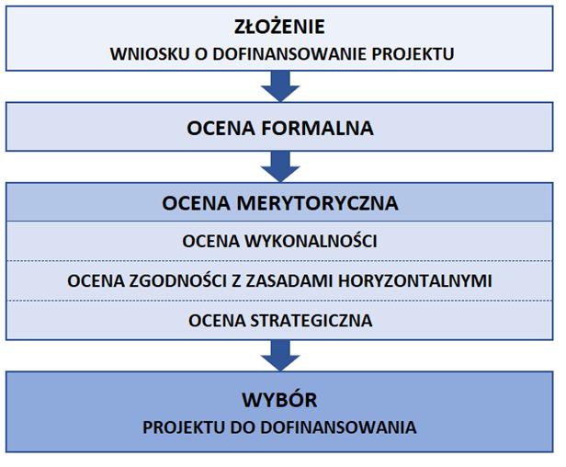
Kryteria wyboru projektów
sformułowane w oparciu o „Metodykę wyboru projektów w ramach programu regionalnego Fundusze Europejskie dla Pomorza 2021-2027 dla projektów zintegrowanych” przyjętą 9 maja 2025r.
konkurencyjny sposób wyboru
kryteria:
formalne (0/1),
wykonalności (0/1),
zgodności z zasadami horyzontalnymi (0/1),
strategiczne (punktowe).
definicje zawierają wymogi wynikające z:
programu FEP 2021-2027,
Szczegółowego Opisu Priorytetów,
Wytycznych ministra właściwego ds. rozwoju regionalnego,
Kontraktu Programowego dla Województwa Pomorskiego,
Dokumentów dookreślających przedsięwzięcie strategiczne.

Slide 6
Kryteria wyboru projektów – formalne (1/3)
RW: 4.2.Sposób złożenia wniosku
RW 4.3. Załączniki do wniosku o dofinansowanie
Zał. nr 1 do RW: Struktura formularza wniosku o dofinansowanie projektu oraz instrukcja przygotowania załączników do formularza wniosku o dofinansowanie projektu
Kryteria administracyjne
Poprawność złożenia wniosku o dofinansowanie
Kompletność wniosku o dofinansowanie
Kwalifikowalność wnioskodawcy/partnerów
szczegółowe typy beneficjentów dla Działania
wyłączenie podmiotów podejmujących działania sprzeczne z zasadami niedyskryminacji.
Typy wnioskodawców:
instytucje odpowiedzialne za gospodarkę wodną,
jednostki samorządu terytorialnego,
jednostki organizacyjne działające w imieniu jst,
Lasy Państwowe,
parki narodowe i krajobrazowe,
organizacje pozarządowe,
MŚP,
duże przedsiębiorstwa,
przedsiębiorstwa energetyczne.
Notes:
a

Slide 7


Kryteria wyboru projektów – formalne (2/3)
Zgodność z celami i logiką wsparcia w Działaniu
wybrany typ projektu został wskazany w Harmonogramie naborów wniosków
obszar realizacji projektu jest zgodny z obszarem geograficznym wskazanym w Harmonogramie naborów wniosków
Typy projektu:
Budowa, przebudowa, rozbudowa oraz w uzasadnionych przypadkach remont obiektów publicznej infrastruktury służącej turystyce wodnej a także roboty budowlane służące poprawie dostępności do portów i przystani.
Uzupełniająco możliwe będą również działania:
działania służące likwidacji barier architektonicznych umożliwiające dostęp osobom ze specjalnymi potrzebami oraz służące poprawie dostępności cyfrowej i informacyjno-komunikacyjnej, w szczególności w oparciu o projektowanie uniwersalne lub zastosowanie racjonalnego usprawnienia,
zagospodarowanie terenu, w szczególności nasadzenia zieleni, elementy małej architektury,
działania sprzyjające adaptacji do zmian klimatu poprzez zastosowanie błękitno-zielonej infrastruktury, np. zielone dachy, zielone ściany, ogrody deszczowe itp.,
działania służące zmniejszeniu energochłonności infrastruktury i przyczyniające się do zmniejszenia kosztów jej utrzymania i osiągnięcia neutralności klimatycznej,
zakup wyposażenia i sprzętu w tym m.in.:
służącego poprawie bezpieczeństwa w portach i na przystaniach,
stanowiącego wyposażenie obiektów służących kajakarzom i żeglarzom,
składającego się na system zarządzania marinami.
Notes:
a

Slide 8
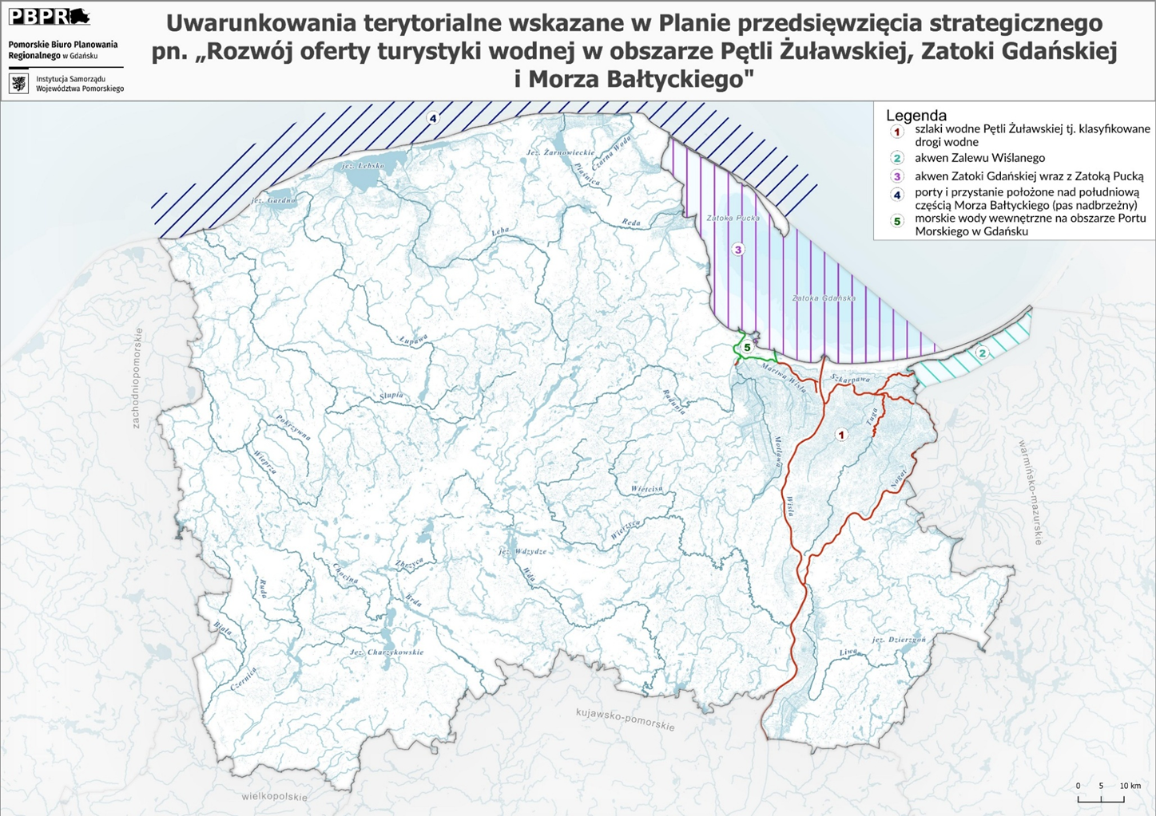
Kryteria wyboru projektów – formalne (3/3)
Zgodność z celami i logiką wsparcia w Działaniu
obszar realizacji projektu jest zgodny z obszarem geograficznym wskazanym w Harmonogramie naborów wniosków
szlaki wodne Pętli Żuławskiej, tj. klasyfikowanych dróg wodnych:
rzeka Martwa Wisła od rzeki Wisły do granicy z morskimi wodami wewnętrznymi wraz z jej odnogą do miejscowości Błotnik,
rzeka Motława w starym korycie w miejscowości Gdańsk do granicy z morskimi wodami wewnętrznymi,
rzeka Nogat,
rzeka Szkarpawa,
rzeka Tuga (Tuja) od miejscowości Nowy Dwór Gdański do ujścia do rzeki Szkarpawy,
rzeka Wisła od km 847+600 do ujścia do Zatoki Gdańskiej,
rzeka Wisła Królewiecka,
akwen Zalewu Wiślanego,
akwen Zatoki Gdańskiej wraz z Zatoką Pucką,
porty i przystanie położone nad południową częścią Morza Bałtyckiego (pas nadbrzeżny),
morskie wody wewnętrzne na obszarze Portu Morskiego w Gdańsku.
Notes:
a

Slide 9

Kryteria wyboru projektów – wykonalności (1/4)
rzeczowej:
Możliwe warianty
Zakres rzeczowy projektu
Nakłady na realizację projektu
Procedura oceny oddziaływania na środowisko
Promocja projektu
instytucjonalnej:
Partnerstwo
Sposób zarządzania projektem
finansowej:
Pomoc publiczna
Budżet projektu
Analiza finansowa
Analiza ekonomiczna (≥ 50 mln zł)

Slide 10
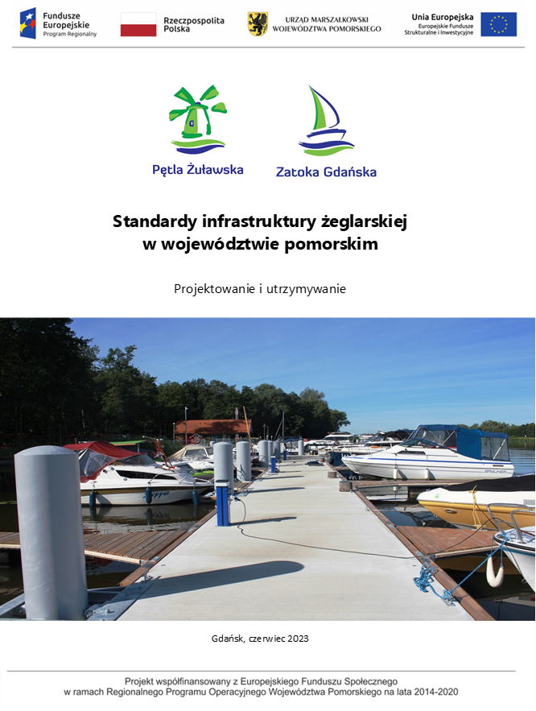
Kryteria wyboru projektów – wykonalności (2/4)
Możliwe warianty
analiza różnych wariantów realizacji inwestycji;
uzasadnienie analizą popytu i oceną potrzeb;
unikanie nakładania się i konkurencji na danym i sąsiadujących obszarach.
Zakres rzeczowy projektu
adekwatność rozwiązań;
wymagania dla Działania 6.11.w odniesieniu do projektów dotyczących infrastruktury turystyki żeglarskiej:
uwzględnienie dokumentu pn. „Standardy infrastruktury żeglarskiej w województwie pomorskim”,
ograniczenia dla ruchu samochodowego, dróg i parkingów,
działania podnoszące dostępność cyfrową i informacyjno-komunikacyjną.
Nakłady na realizację
sposób szacowania;
kwalifikowalność wydatków;
nakłady odtworzeniowe.
Zał. nr 2 do RW: Zasady kwalifikowania wydatków w ramach naboru dla Działania 6.11. Infrastruktura turystyki FEP 2021-2027 w zakresie projektów dotyczących rozwoju infrastruktury turystyki żeglarskiej

Slide 11
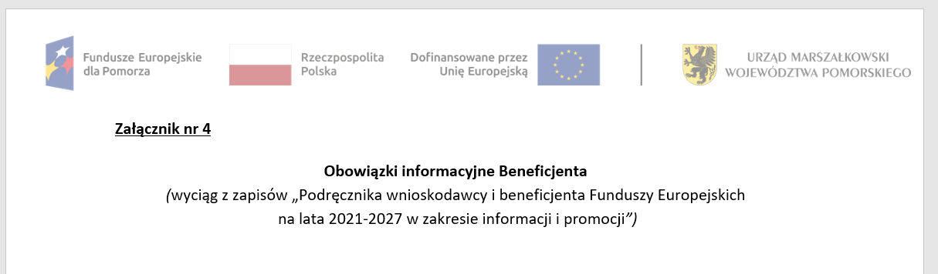
Kryteria wyboru projektów – wykonalności (3/4)
Procedura oddziaływania na środowisko
Promocja projektu
Partnerstwo
warunki określone w art 39 ust 1-4 ustawy wdrożeniowej:
Sposób zarządzania projektem
źródła utrzymania majątku, które uwiarygadniają zachowanie trwałości projektu
Budżet projektu
kompletność montażu finansowego
Analiza finansowa
Analiza ekonomiczna
Obowiązek uzyskania DŚU
Zaświadczenie NATURA 2000
podmioty wnoszące do projektu zasoby;
wybór przed złożeniem WoD
otwarty nabór (przejrzystość, równe traktowanie)
wydatki kwalifikowalne:
EFRR – 85%
wkład własny
wydatki niekwalifikowalne, w tym VAT:
środki własne
samofinansowanie
Wytyczne MFiPR dotyczące zagadnień związanych z przygotowaniem projektów inwestycyjnych, w tym hybrydowych na lata 2021-2027

Slide 12
Kryteria wyboru projektów – wykonalności (4/4)
Pomoc publiczna
identyfikacja braku lub wystąpienia pomocy publicznej
spełnienie warunków wynikających z właściwego rozporządzenia – w przypadku wystąpienia pomocy publicznej
Analiza powinna zostać dokonana w oparciu o następujące przesłanki:
wsparcie udzielane jest przedsiębiorstwu przez państwo lub ze źródeł państwowych → (NIE)PROWADZENIE DZIAŁANOŚCI GOSPODARCZEJ, ODPŁATNOŚĆ USŁUG, działalność pomocnicza = NIE/TAK
wsparcie powoduje uzyskanie przez przedsiębiorstwo przysporzenia na warunkach korzystniejszych od rynkowych → Wsparcie FEP 2021-2027 = TAK
wsparcie ma charakter selektywny (uprzywilejowuje określone przedsiębiorstwa albo produkcję określonych towarów) → katalog projektodawców = TAK
wsparcie grozi zakłóceniem lub zakłóca konkurencję oraz wpływa na wymianę handlową między państwami członkowskimi Unii Europejskiej → lokalny charakter usług = NIE/TAK
UWAGA: dodatkowa analiza w przypadku gdy w ramach wydatków kwalifikowalnych przewidziano INSTALACJĘ FOTOWOLTAICZNĄ → Instrukcja przygotowania Studiów Wykonalności w ramach naboru dla Działania 6.11. Infrastruktura turystyki FEP 2021-2027

Slide 13
Kryteria wyboru projektów – zgodności z zasadami horyzontalnymi
Zasada równości szans i niedyskryminacji, w tym dostępności dla osób z niepełnosprawnościami
Karta Praw Podstawowych Unii Europejskiej
Konwencja o Prawach Osób Niepełnosprawnych (KPON)
Zasada równości kobiet i mężczyzn
Zasada zrównoważonego rozwoju, w tym zasada DNSH

Slide 14
Wytyczne dotyczące zasad równościowych – były i są
Wytyczne dotyczące realizacji zasad równościowych w ramach funduszy unijnych na lata 2021-2027
Załączniki do wytycznych:
Standard minimum (równość kobiet i mężczyzn – EFS+);
Standardy dostępności dla polityki spójności na lata 2021-2027;
Procedura służąca do włączania zapisów Konwencji o prawach osób niepełnosprawnych do praktyki wdrażania programów;
Procedura służąca do włączania postanowień Karty Praw Podstawowych Unii Europejskiej do praktyki wdrażania programów.

Slide 15

Równość kobiet i mężczyzn

Slide 16
Równości kobiet i mężczyzn w kryterium horyzontalnym (1 z 2)
Ocenie podlega zgodność projektu z zasadą równości kobiet i mężczyzn, tj.:
czy przeprowadzono wystarczającą analizę zgodności projektu z zasadą równości kobiet i mężczyzn?
w przypadku zdiagnozowania nierówności w zakresie dostępu kobiet i mężczyzn do produktów i usług projektu: czy w projekcie zaplanowano działania, które wpłyną na wyrównywanie szans, płci która jest w gorszym położeniu?
czy w projekcie przewidziano mechanizmy zapewniające, aby na żadnym etapie wdrażania projektu nie dochodziło do dyskryminacji i wykluczenia ze względu na płeć?

Slide 17
Równości kobiet i mężczyzn w kryterium horyzontalnym (2 z 2)
Ocenie podlega zgodność projektu z zasadą równości kobiet i mężczyzn, tj.:
jeśli stwierdzony zostanie neutralny charakter projektu względem zasady równości kobiet i mężczyzn: czy neutralny charakter projektu względem zasady równości kobiet i mężczyzn został uzasadniony w sposób adekwatny i wystarczający?
zgodność z warunkami w zakresie równości kobiet i mężczyzn zawartymi w opisie działań na rzecz zapewnienia równości, włączenia społecznego i niedyskryminacji dla celu szczegółowego 4 (vi) FEP 2021-2027?

Slide 18
Równości kobiet i mężczyzn w projektach EFRR
„Przez zgodność z tą zasadą należy rozumieć, z jednej strony zaplanowanie takich działań w projekcie, które wpłyną na wyrównywanie szans danej płci będącej w gorszym położeniu (o ile takie nierówności zostały zdiagnozowane w projekcie).
Z drugiej strony zaś stworzenie takich mechanizmów, aby na żadnym etapie wdrażania projektu nie dochodziło do dyskryminacji i wykluczenia ze względu na płeć.”
Wytyczne równościowe, 2025 r.

Slide 19

Karta praw podstawowych Unii Europejskiej

Slide 20
Karta praw podstawowych Unii Europejskiej – ocena projektu
Zgodność projektu z Kartą Praw Podstawowych Unii Europejskiej, tj.:
czy zapisy wniosku o dofinansowanie dotyczące zakresu oraz sposobu realizacji projektu nie stoją w sprzeczności z wymogami Karty Praw Podstawowych Unii Europejskiej?
w przypadku, gdy we wniosku o dofinansowanie stwierdzono neutralny charakter wymogów Karty Praw Podstawowych Unii Europejskiej względem zakresu i sposobu realizacji projektu: czy neutralny charakter wymogów został zidentyfikowany prawidłowo?

Slide 21
Struktura i zawartość Karty
Godność człowieka (art. 1–5),
Wolność (art. 6-19)
Równość (art. 20–26),
Solidarność (art. 27–38),
Prawa obywatelskie (art. 39–46),
Wymiar sprawiedliwości (art. 47–50),
Postanowienia ogólne (art. 51–54).

Slide 22
Procedura służąca do włączania postanowień Karty Praw Podstawowych Unii Europejskiej do praktyki wdrażania programów
Uczestnik projektu/ostateczny odbiorca może zgłosić do IZ podejrzenia o niezgodności tego projektu lub działań beneficjenta związanych z realizacją tego projektu z KPP. Zgłoszenie tego podejrzenia wymaga użycia formy pisemnej.
W procesie składania zgłoszenia o podejrzeniu niezgodności z KPP do IZ uczestnik projektu/ ostateczny odbiorca musi wykazać interes faktyczny.
Każdy – w tym również organizacje pozarządowe, które działają na rzecz dostępności lub równego traktowania – może poinformować IZ lub beneficjenta o zauważonych problemach, nieprawidłowościach czy błędach związanych ze stosowaniem zapisów KPP.

Slide 23

Zasada równości szans i niedyskryminacji, (w tym dostępność dla osób z niepełnosprawnościami)

Slide 24
Artykuł 9 Zasady horyzontalne
3.
Państwa członkowskie i Komisja podejmują odpowiednie kroki w celu zapobiegania wszelkiej dyskryminacji ze względu na:
płeć, rasę lub pochodzenie etniczne, religię lub światopogląd, niepełnosprawność, wiek lub orientację seksualną
podczas przygotowywania, wdrażania, monitorowania, sprawozdawczości i ewaluacji programów.
W procesie przygotowywania i wdrażania programów należy w szczególności wziąć pod uwagę zapewnienie dostępności dla osób z niepełnosprawnościami.

Slide 25
Osoba ze szczególnymi potrzebami
Osoba, która ze względu na swoje
cechy zewnętrzne lub wewnętrzne,
albo ze względu na okoliczności, w których się znajduje,
musi podjąć dodatkowe działania lub zastosować dodatkowe środki
w celu przezwyciężenia bariery,
aby uczestniczyć w różnych sferach życia
na zasadzie równości z innymi osobami.

Slide 26
Zasada równości szans i niedyskryminacji, w tym dostępności dla osób z niepełnosprawnościami
Ocenie podlega pozytywny wpływ projektu na realizację zasady równości szans i niedyskryminacji, w tym dostępności dla osób z niepełnosprawnościami, tj.:
czy wszystkie elementy (produkty i usługi) składające się na przedmiot projektu, będą dostępne dla wszystkich ich użytkowniczek oraz użytkowników …
czy projekt jest zgodny z warunkami w zakresie równości szans i niedyskryminacji zamieszczonymi w opisie działań na rzecz zapewnienia równości, włączenia społecznego i niedyskryminacji dla celu szczegółowego 4 (vi) FEP 2021-2027?

Slide 27

Konwencja ONZ o prawach osób z niepełnosprawnościami

Slide 28
Konwencja o Prawach Osób Niepełnosprawnych
Ocenie podlega zgodność projektu z Konwencją o Prawach Osób Niepełnosprawnych, sporządzoną w Nowym Jorku dnia 13 grudnia 2006 r., tj.:
czy zapisy wniosku o dofinansowanie dotyczące zakresu i sposobu realizacji projektu oraz wnioskodawcy nie stoją w sprzeczności z wymogami Konwencji o Prawach Osób Niepełnosprawnych?
w przypadku, gdy we wniosku o dofinansowanie stwierdzono neutralny charakter wymogów Konwencji o Prawach Osób Niepełnosprawnych względem zakresu i sposobu realizacji projektu oraz wnioskodawcy: czy neutralny charakter wymogów został zidentyfikowany prawidłowo?

Slide 29
Dyskryminacja ze względu na niepełnosprawność
Jakiekolwiek różnicowanie, wykluczanie lub ograniczanie ze względu na niepełnosprawność, którego celem lub skutkiem jest naruszenie lub zniweczenie uznania, korzystania lub wykonywania wszelkich praw człowieka i podstawowych wolności w dziedzinie
polityki, gospodarki, społecznej, kulturalnej, obywatelskiej lub w jakiejkolwiek innej, na zasadzie równości z innymi osobami.
Obejmuje to wszelkie przejawy dyskryminacji, w tym odmowę racjonalnego usprawnienia.

Slide 30
Bariery – główne typy
architektoniczne – m.in.. wysokie progi, schody, nierówna nawierzchnia
cyfrowe – niedostępność stron internetowych, aplikacji mobilnych, dokumentów
informacyjno-komunikacyjne – m.in. brak tłumaczenia na polski język migowy (PJM), brak pętli indukcyjnych
społeczne

Slide 31
Uniwersalne projektowanie
Uniwersalne projektowanie jest to projektowanie produktów oraz otoczenia tak, aby były one dostępne dla wszystkich ludzi, (osób niepełnosprawnych, seniorów, matek i ojców z wózkami dziecięcymi, osób wysokich, otyłych, kobiet w ciąży itp.) w największym możliwym stopniu, bez potrzeby adaptacji bądź wyspecjalizowanego projektowania.

Slide 32
Kryteria wyboru projektów – strategiczne (1/3)
Obszar A. Zgodność z logiką interwencji Programu
Profil projektu
wpisywanie się w wyzwania, zakres i ukierunkowanie celu szczegółowego 4 (vi) i Działania 6.11.:
tworzenie/rozwijanie produktów i usług turystycznych,
zapewnienie dedykowanej oferty,
aktywizacji gospodarczej,
skoordynowania z działaniami realizowanymi na sąsiadujących obszarach.
Potrzeba realizacji projektu
odpowiedź na zdiagnozowaną potrzebę i pilność proponowanych działań:
niewystarczająca liczba miejsc postojowych dla jednostek o długości powyżej 8 m,
niewystarczająca liczba niezbędnych stanowisk postojowych przy przeprawie przez śluzę lub most ruchomy.
Wkład w zakładane efekty
wkład w osiągnięcie założonych wartości wskaźników.

Slide 33
Kryteria wyboru projektów – strategiczne (2/3)
Obszar B: Oddziaływanie projektu
Kompleksowość projektu
ponadstandardowe rozwiązania w zakresie:
zwiększenia dostępności dla osób ze specjalnymi potrzebami (likwidacja barier architektonicznych, w tym m.in. podniesienie standardu sanitarnego np. poprzez utworzenie tzw. komfortki),
zapewnienia dostępności cyfrowej i informacyjno-komunikacyjnej.
Komplementarność projektu
powiązanie z innymi przedsięwzięciami w obszarze turystyki,
komplementarność z projektami współfinansowanymi z EFS/EFS+,
udział w realizacji / kontynuacja przedsięwzięć strategicznych pn. :
„Rozwój oferty turystyki wodnej w obszarze Pętli Żuławskiej i Zatoki Gdańskiej”
„Pętla Żuławska – rozwój oferty turystyki wodnej. Etap I.”

Slide 34
Kryteria wyboru projektów – strategiczne (3/3)
Obszar C: Wartość dodana projektu
Miejsca pracy dla osób biernych zawodowo lub bezrobotnych
Potencjał lokalnych podmiotów ekonomii społeczne/przedsiębiorstw społecznych
Zasada DNSH
wpisywanie się w zalecenia związane z realizacją zasady DNSH wskazane w „Analizie spełniania zasady DNSH dla projektu programu Fundusze Europejskie dla Pomorza 2021-2027”.
Obszar D: Specyficzne ukierunkowanie projektu
Krajowe Obszary Strategicznej Interwencji
realizacja projektu na obszarze miast średnich tracących funkcje społeczno-gospodarcze lub gmin zagrożonych trwałą marginalizacją.
Zagęszczenie sieci infrastruktury żeglarskiej
odległość od aktualnie istniejącego obiektu o podobnym przeznaczeniu.
Rozwój infrastruktury gościnnych miejsc postojowych
liczba utworzonych w wyniku realizacji projektu miejsc służących gościnnemu postojowi jednostki pływającej.

Slide 35
Krajowe Obszary Strategicznej Interwencji
Miasta średnie tracące funkcje społeczno-gospodarcze
Bytów
Chojnice
Lębork
Malbork
Słupsk
Gminy zagrożone trwałą marginalizacją
Czarna Dąbrówka
Czarne
Człuchów
Damnica
Dębnica Kaszubska
Debrzno
Dzierzgoń
Gardeja
Główczyce
Gniew
Karsin
Kępice
Koczała
Kołczygłowy
Konarzyny
Lichnowy
Liniewo
Łęczyce
Miastko
Mikołajki Pomorskie
Morzeszczyn
Osieczna
Potęgowo
Prabuty
Ryjewo
Rzeczenica
Skórcz
Smołdzino
Stara Kiszewa
Stary Dzierzgoń
Stary Targ
Trzebielino
Tuchomie

Slide 36
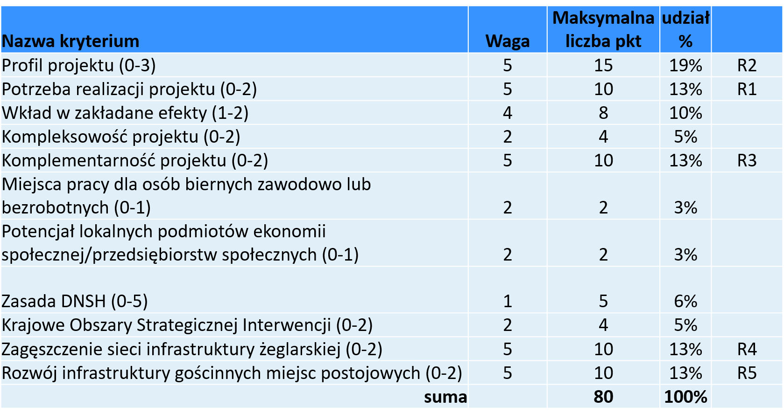
Rozkład punktów w kryteriach strategicznych - projekty dot. rozwoju infrastruktury turystyki żeglarskiej
Ocena strategiczna: minimum punktowe - 32 pkt (40%)

Slide 37
Dziękuję za uwagę.

